Slide 1




Phßng gi¸o dôc vµ ®µo t¹o gß vÊp
Dạy
tốt
Học
tốt

Slide 2








KHỞI
ĐỘNG
Có 4 bạn đang chờ xe bus.Hãy trả lời các câu hỏi sau để có thể đưa các bạn lên xe bus tới trường đúng giờ nha.
TRẠM XE BUÝT
PLAY

Slide 3


Em hãy nêu dấu hiệu chia hết cho 2?
Các số có chữ số tận cùng 0; 2; 4; 6; 8 (tức chữa số chẵn) thì chia hết cho 2.
RIGHT/ĐÚNG
WRONG/SAI

Slide 4


Trong các số sau, số nào chia hết cho 2 và 5:
2020; 2021; 2022; 2023; 2024; 2025
2020
RIGHT/ĐÚNG
WRONG/SAI

Slide 5

Em hãy nêu dấu hiệu chia hết cho 3?
Các số có tổng các chữ số chia hết cho 3 thì chia hết cho 3
RIGHT/ĐÚNG
WRONG/SAI

Slide 6


Trong các số sau, số nào chia hết cho 9:
96; 99; 108; 5554; 7853; 29 285?
99; 108; 29285
RIGHT/ĐÚNG
WRONG/SAI

Slide 7




BÀI 9. ƯỚC VÀ BỘI

Slide 8


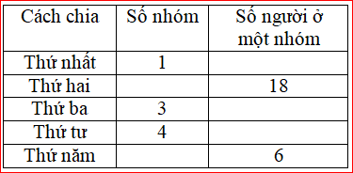
1. ƯỚC VÀ BỘI
a) Lớp 6A có 36 học sinh. Trong một tiết mục đồng diễn thể dục nhịp điệu, lớp xếp thành đội hình gồm những hàng đều nhau. Hãy hoàn thành bảng sau vào vở để tìm các cách mà lớp có thể xếp đội hình.
36
2
12
9
6

Slide 9
1. ƯỚC VÀ BỘI
b) Viết số 36 thành tích của hai số bằng các cách khác nhau.
Ta có:
36 = 1 . 36; 36 = 2 . 18; 36 = 3 . 12;
36 = 4 . 9; 36 = 6 . 6; 36 = 9 . 4;
36 chia hết cho các số 1, 2, 3, 4, 6, 9, 12, 18, 36
BỘI
1; 2; 3; 4; 6; 9; 12; 18; 36
36
ƯỚC

Slide 10
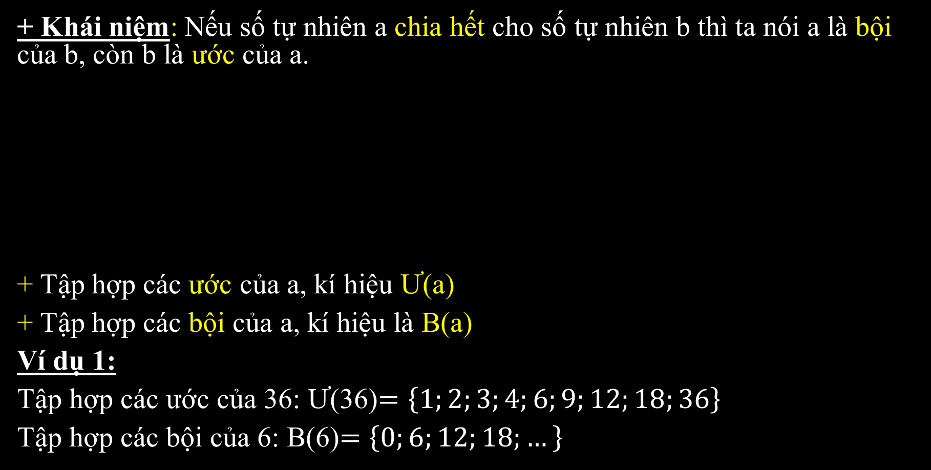
1. ƯỚC VÀ BỘI
a là bội của b
b là ước của a

Slide 11

Trong giờ học về ước và bội, có một nhóm bạn lớp 6 tranh luận:
An: Trong tập hợp số tự nhiên có một số là bội của mọi số khác 0.
Bình: Tớ thấy có một số là ước của mọi số tự nhiên.
Cúc: Mình cũng tìm được một số tự nhiên không phải là ước của bất cứ số nào.
Hoa: Mình cũng tìm được một số tự nhiên chỉ có đúng một ước.
Vừa lúc đó, cô giáo đi qua các bạn xúm lại hỏi. Cô bảo cả bốn em đều đúng
Số 0
Số 1
Số 0
Số 1
Các em cho biết đó là những số nào?

Slide 12
Chú ý:
+ Số 0 là bội của tất cả các số tự nhiên khác 0.
+ Số 1 chỉ có một ước là 1. Số 1 là ước của mọi số tự nhiên.
+ Mọi số tự nhiên a lớn hơn 1 luôn có hai ước là 1 và chính nó

Slide 13

1. ƯỚC VÀ BỘI
?
?
?
Làm cách nào để tìm ra ước và bội của một số?
?
?

Slide 14

2. CÁCH TÌM ƯỚC
* Quy tắc:
Muốn tìm các ước của số tự nhiên a ( a > 1),ta có thể lần lượt chia a cho các số tự nhiên từ 1 đến a, để xét xem a chia hết cho những số nào, khi đó các số ấy là ước của a.
Đây là ước của 8

Slide 15
3. CÁCH TÌM BỘI
* Quy tắc:
Ví dụ 3: Tìm các bội của 7
Muốn tìm các bội của số tự nhiên a khác 0, ta có thể nhân a lần lượt với 0 ; 1 ; 2 ; 3 …
7 . 0 = 0
Đây là các bội của 7
7 . 1 = 7
7 . 2 = 14
7 . 3 = 21
7 . 4 = 28
7 . ... = ...
Muốn tìm các bội của một số khác 0 ta làm như thế nào?

Slide 16
VẬN DỤNG
?
?
?
?
?
?
?

Slide 17
VẬN DỤNG

Slide 18
SƠ ĐỒ HỆ THỐNG HÓA
BỘI
ƯỚC
a là bội của b
b là ước của a
Nhân a lần lượt với 0;1;2;3;...
B(a)
Ư(a)
Chia a lần lượt với 1;2;3;...; a
Cách tìm
Nhận xét
Ư(a) có hữu hạn phần tử

Slide 19
HƯỚNG DẪN VỀ NHÀ
Học thuộc : - Khái niệm ước và bội.
- Cách tìm ước và bội của một số.
BTVN: Bài 2c, Bài 3 (Sgk – 30)

